Slide 1
Siłownie Okrętowe
Krzysztof Buczyński
Grupa S1
Rok IV semestr VII

Slide 2
M/v Lifter

Slide 3
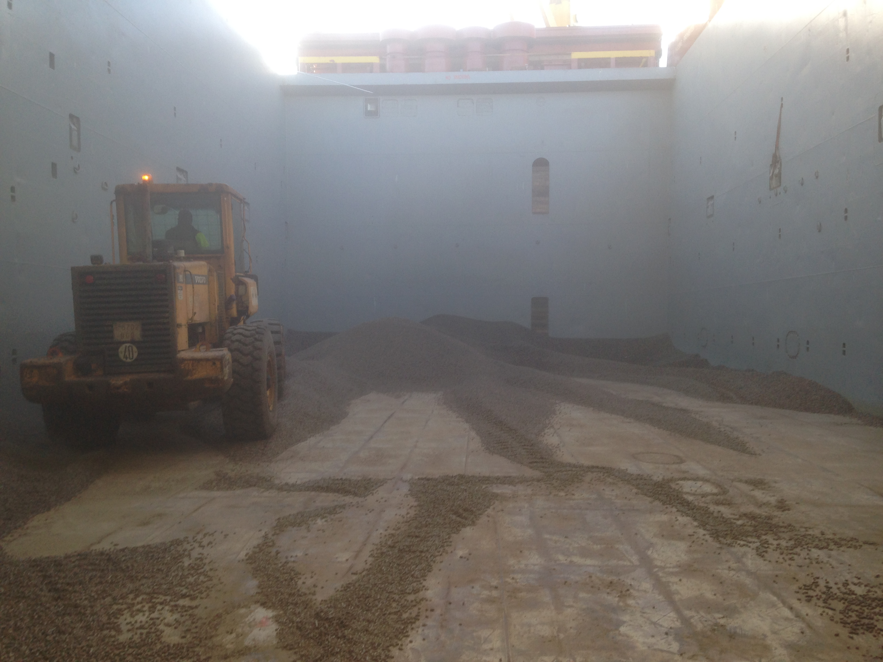
Dane statku:
Typ statku: GENERAL CARGO
Rok budowy: 2007
Kraj budowy: Holandia
Długość x Szerokość: 118,55m x 15,2m
DWT: 7778
Prędkość maksymalna: 14,0 węzłów
Moc silnika głównego: 3840 KW
Bandera: Antigua & Barbuda
Znak wywoławczy: V2DD4
IMO: 9414199

Slide 5
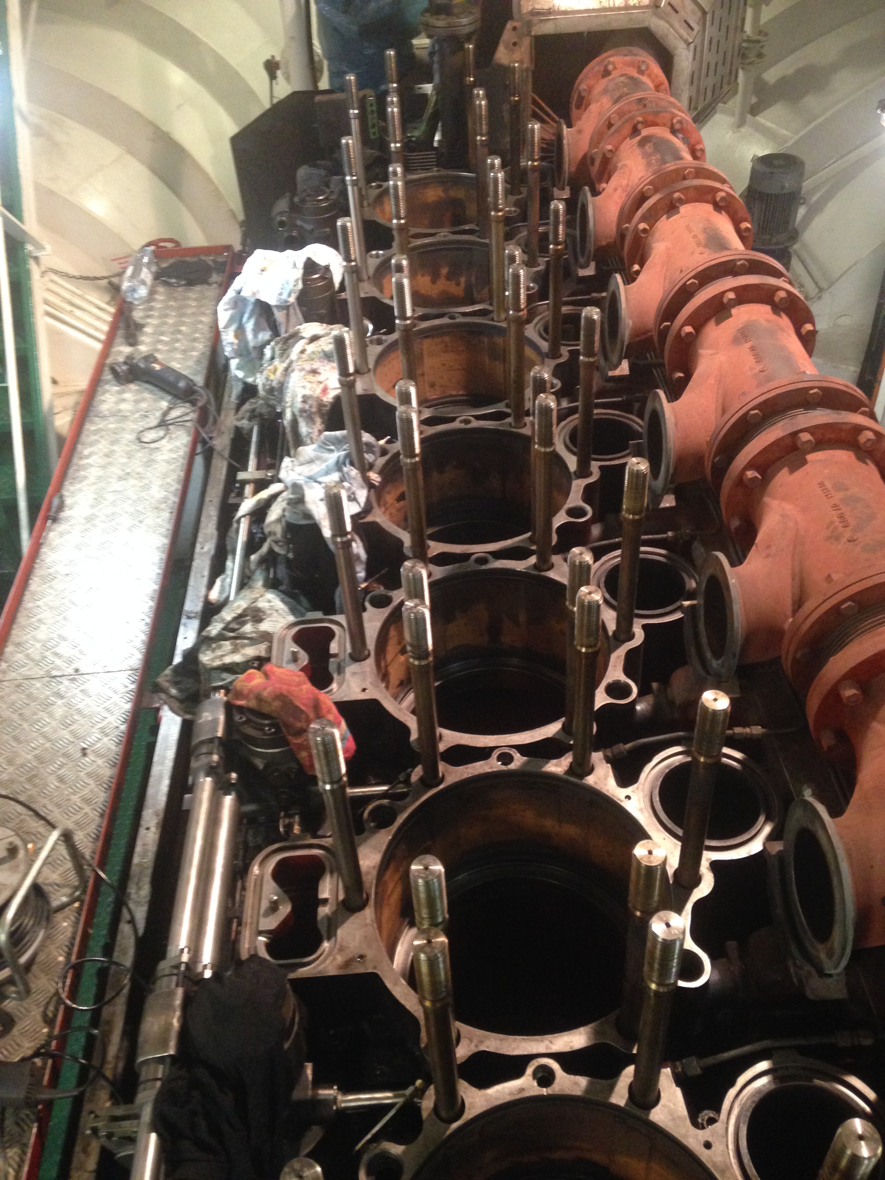
Silnik Główny: MAK 8m32

Slide 6
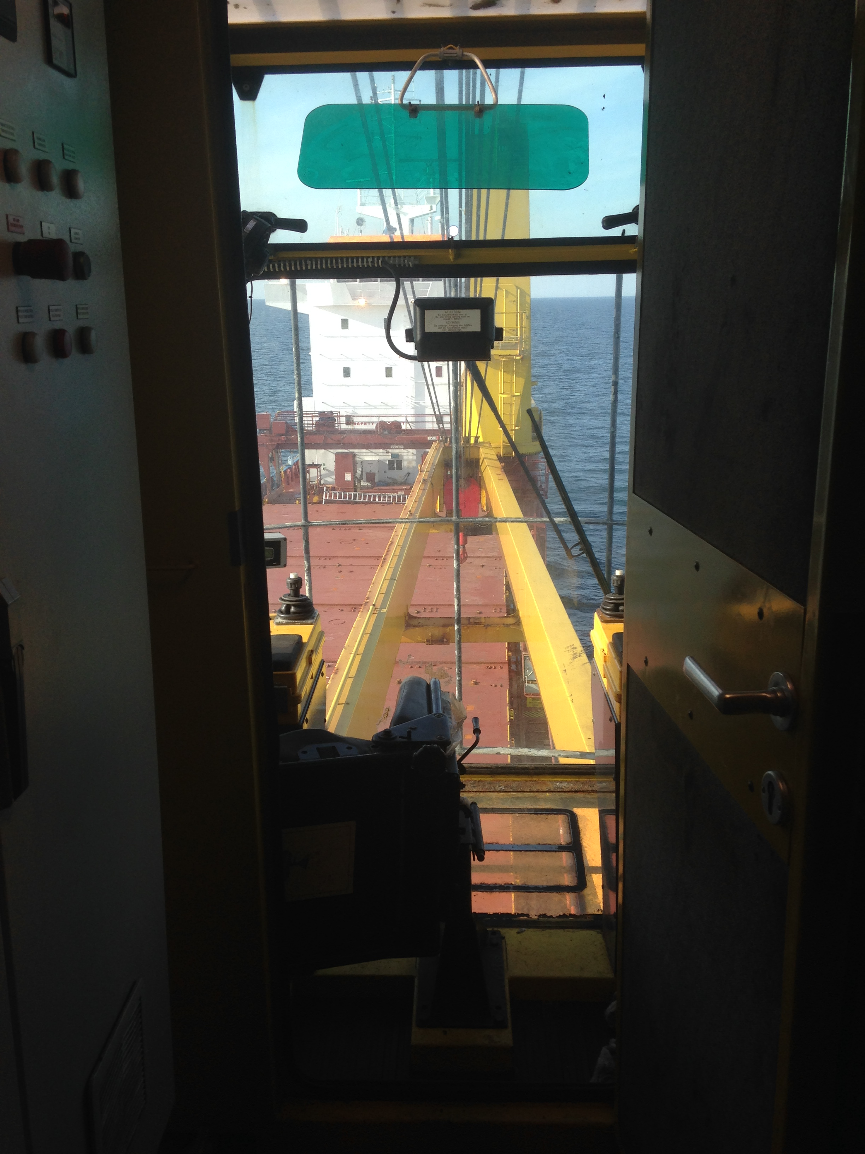

Slide 7
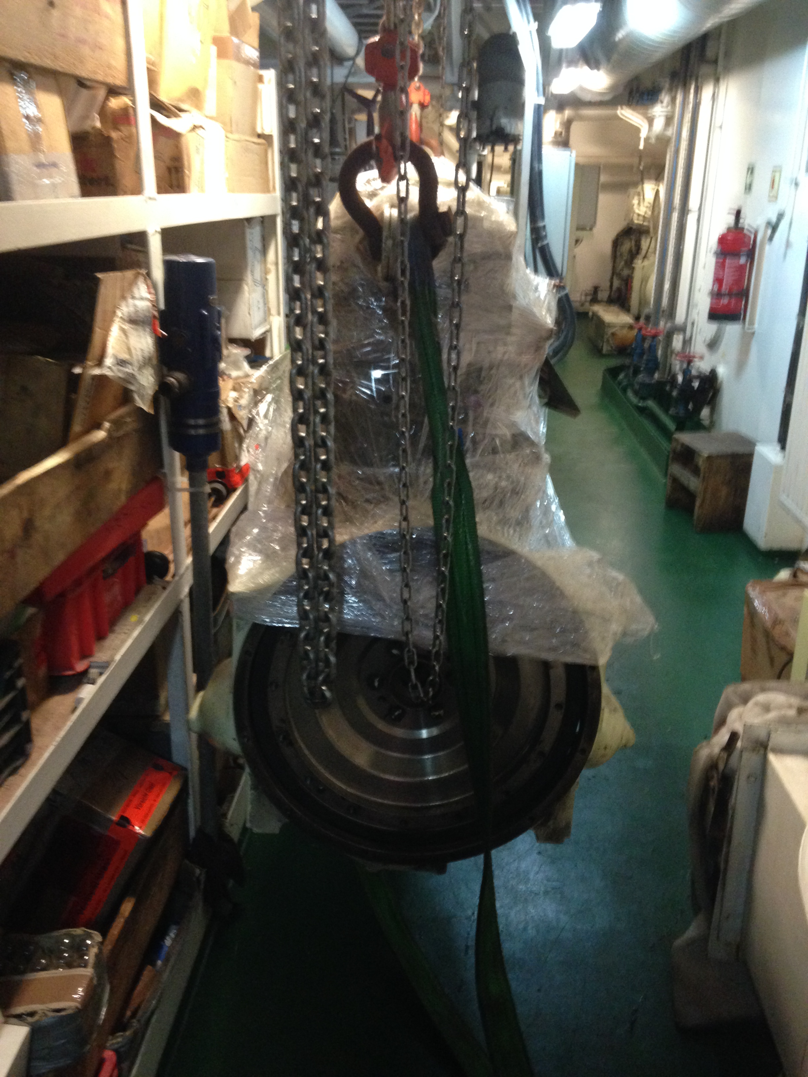
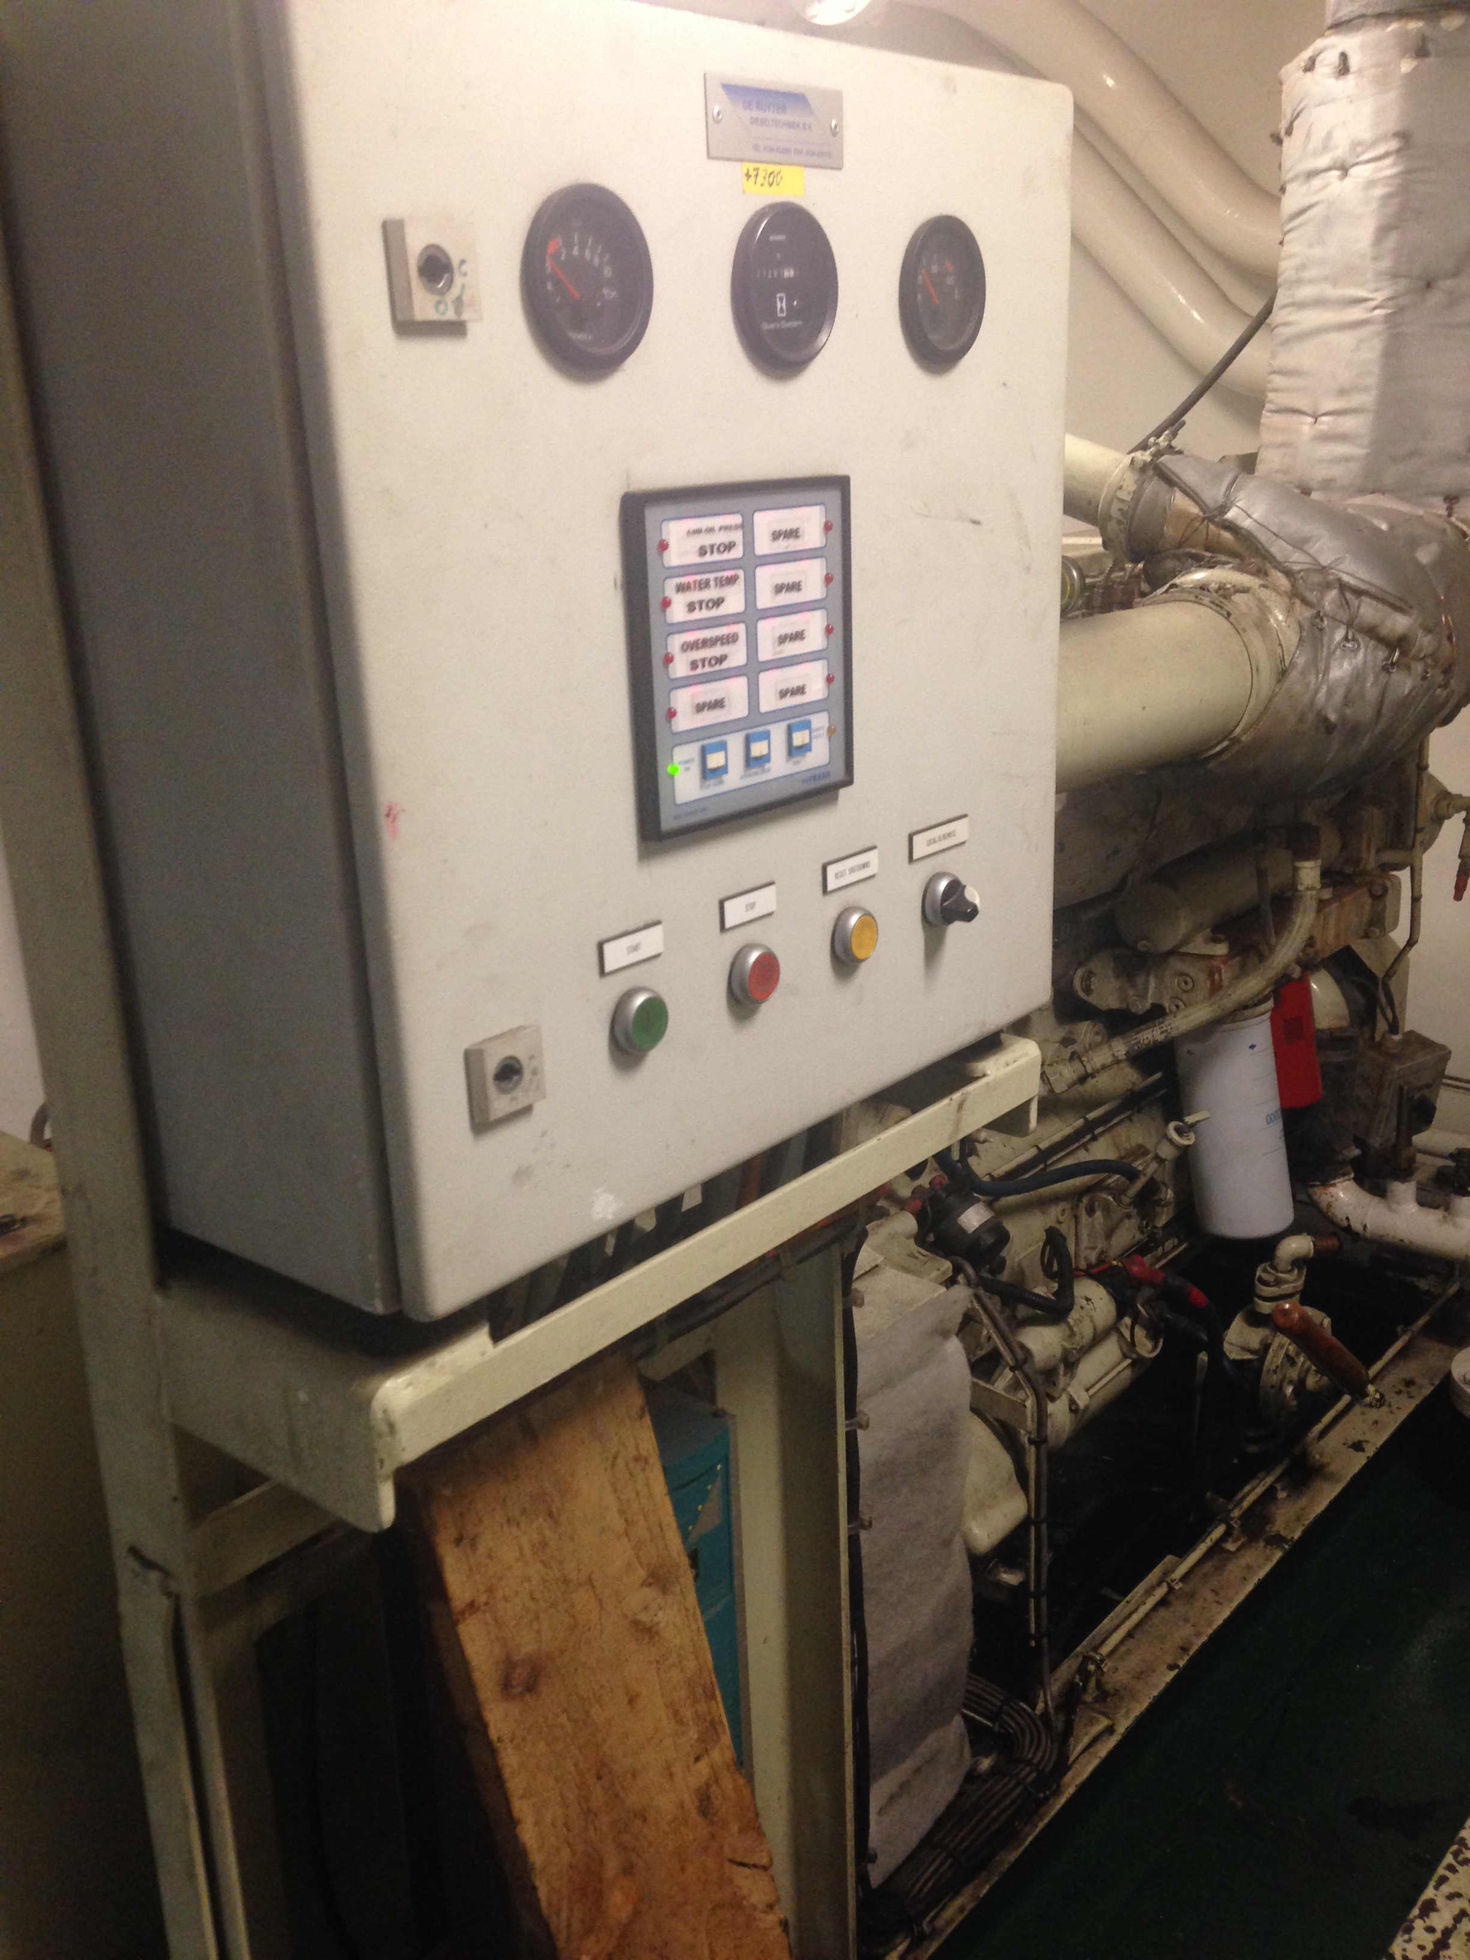
Generatory Prądotwórcze: 3 x cummins n-14/260 Kw

Slide 8
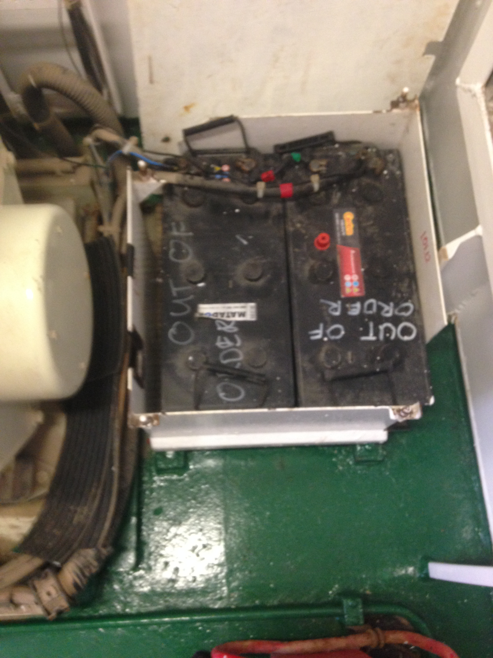
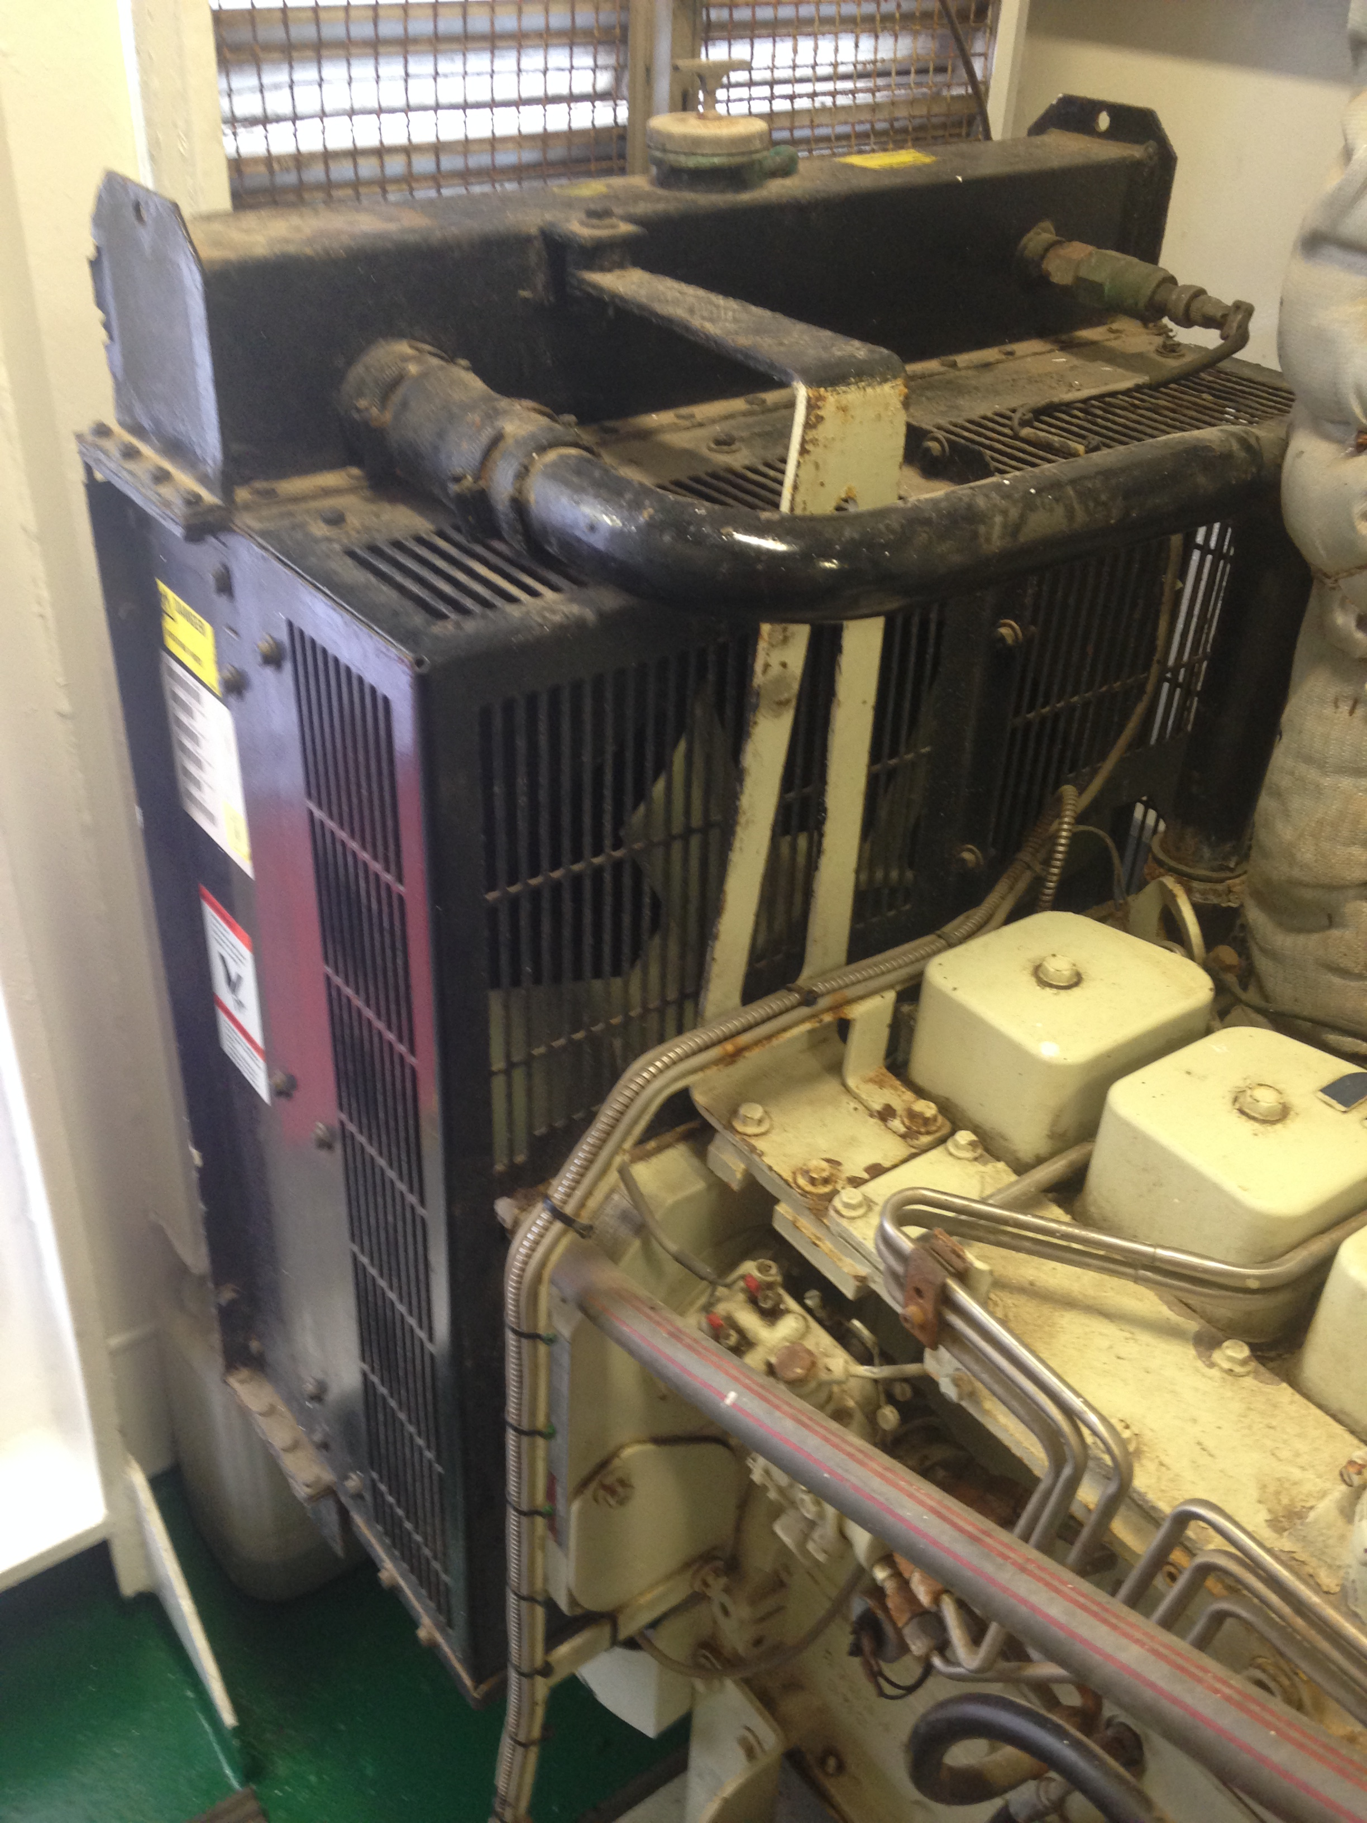
Generator Awaryjny: Cummins 6BT 5.9-66

Slide 9
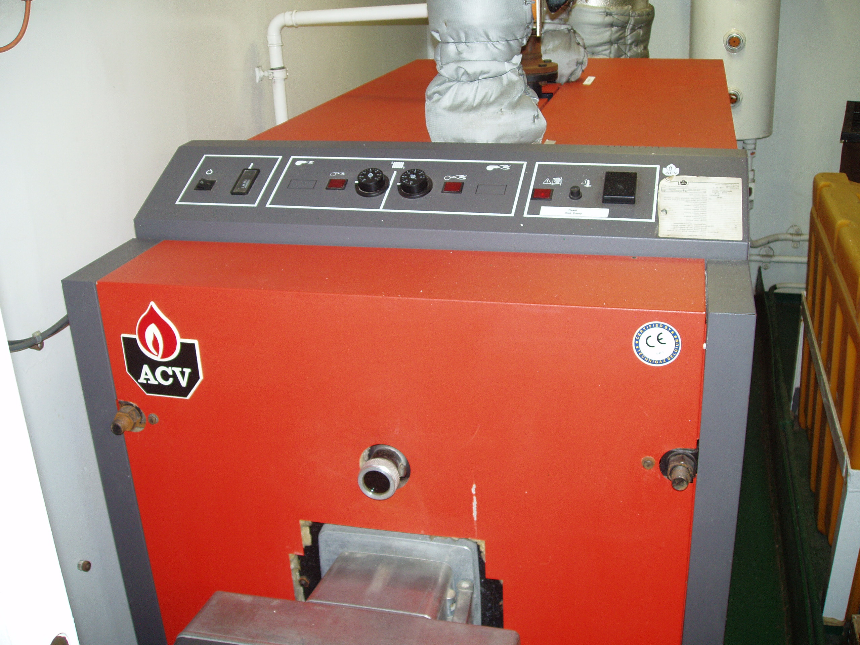
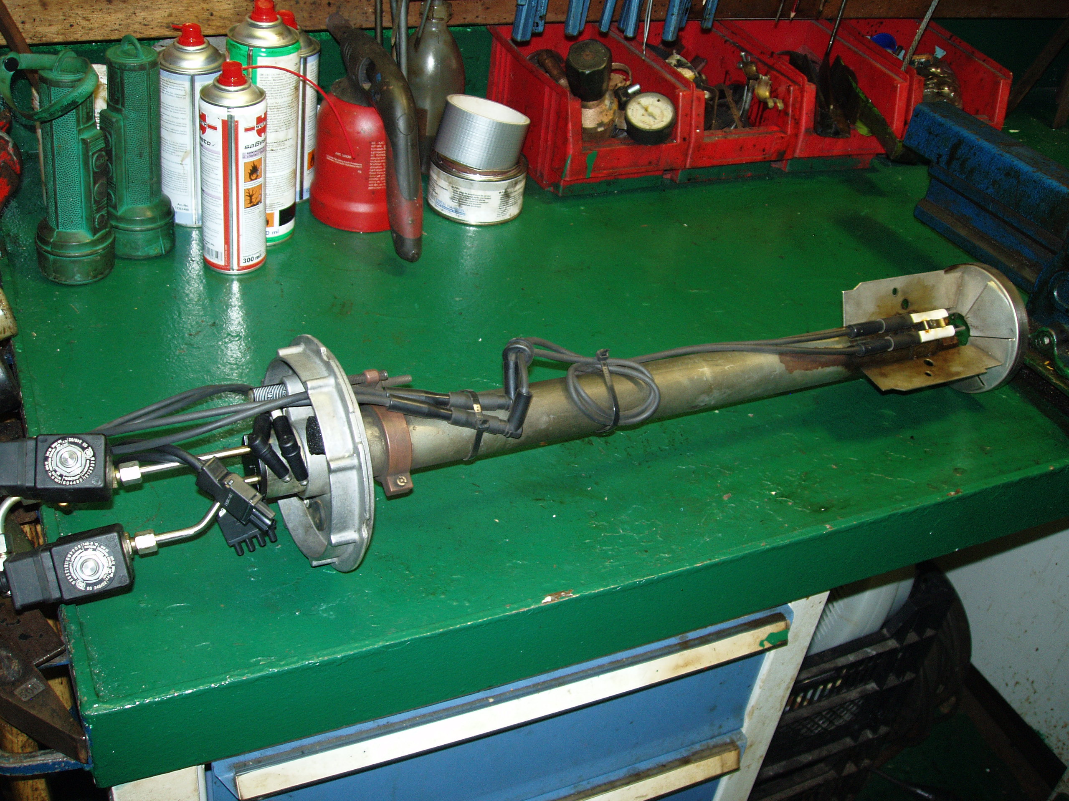
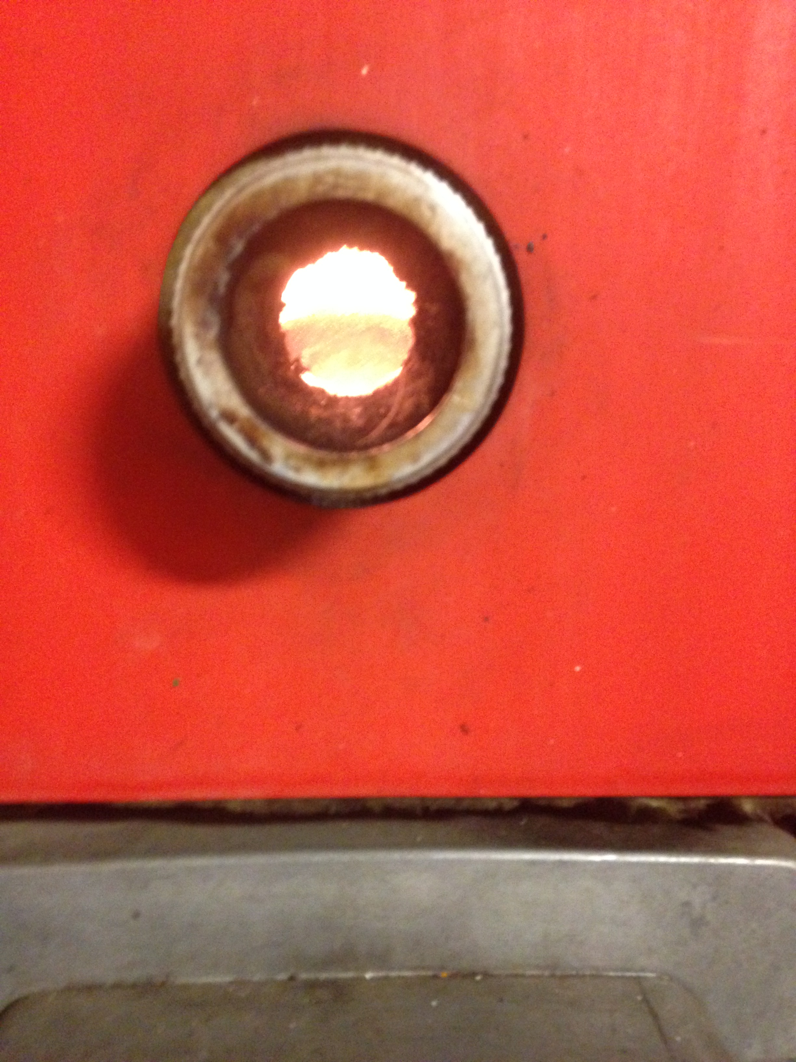
Kocioł wodny Acv compact ca 250
Palnik max weishaupt gmbh wl 40 z-c

Slide 10
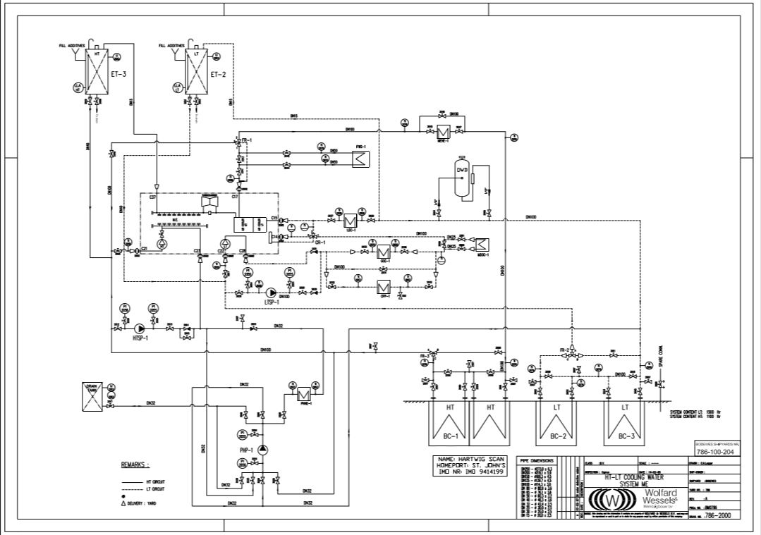

Slide 11
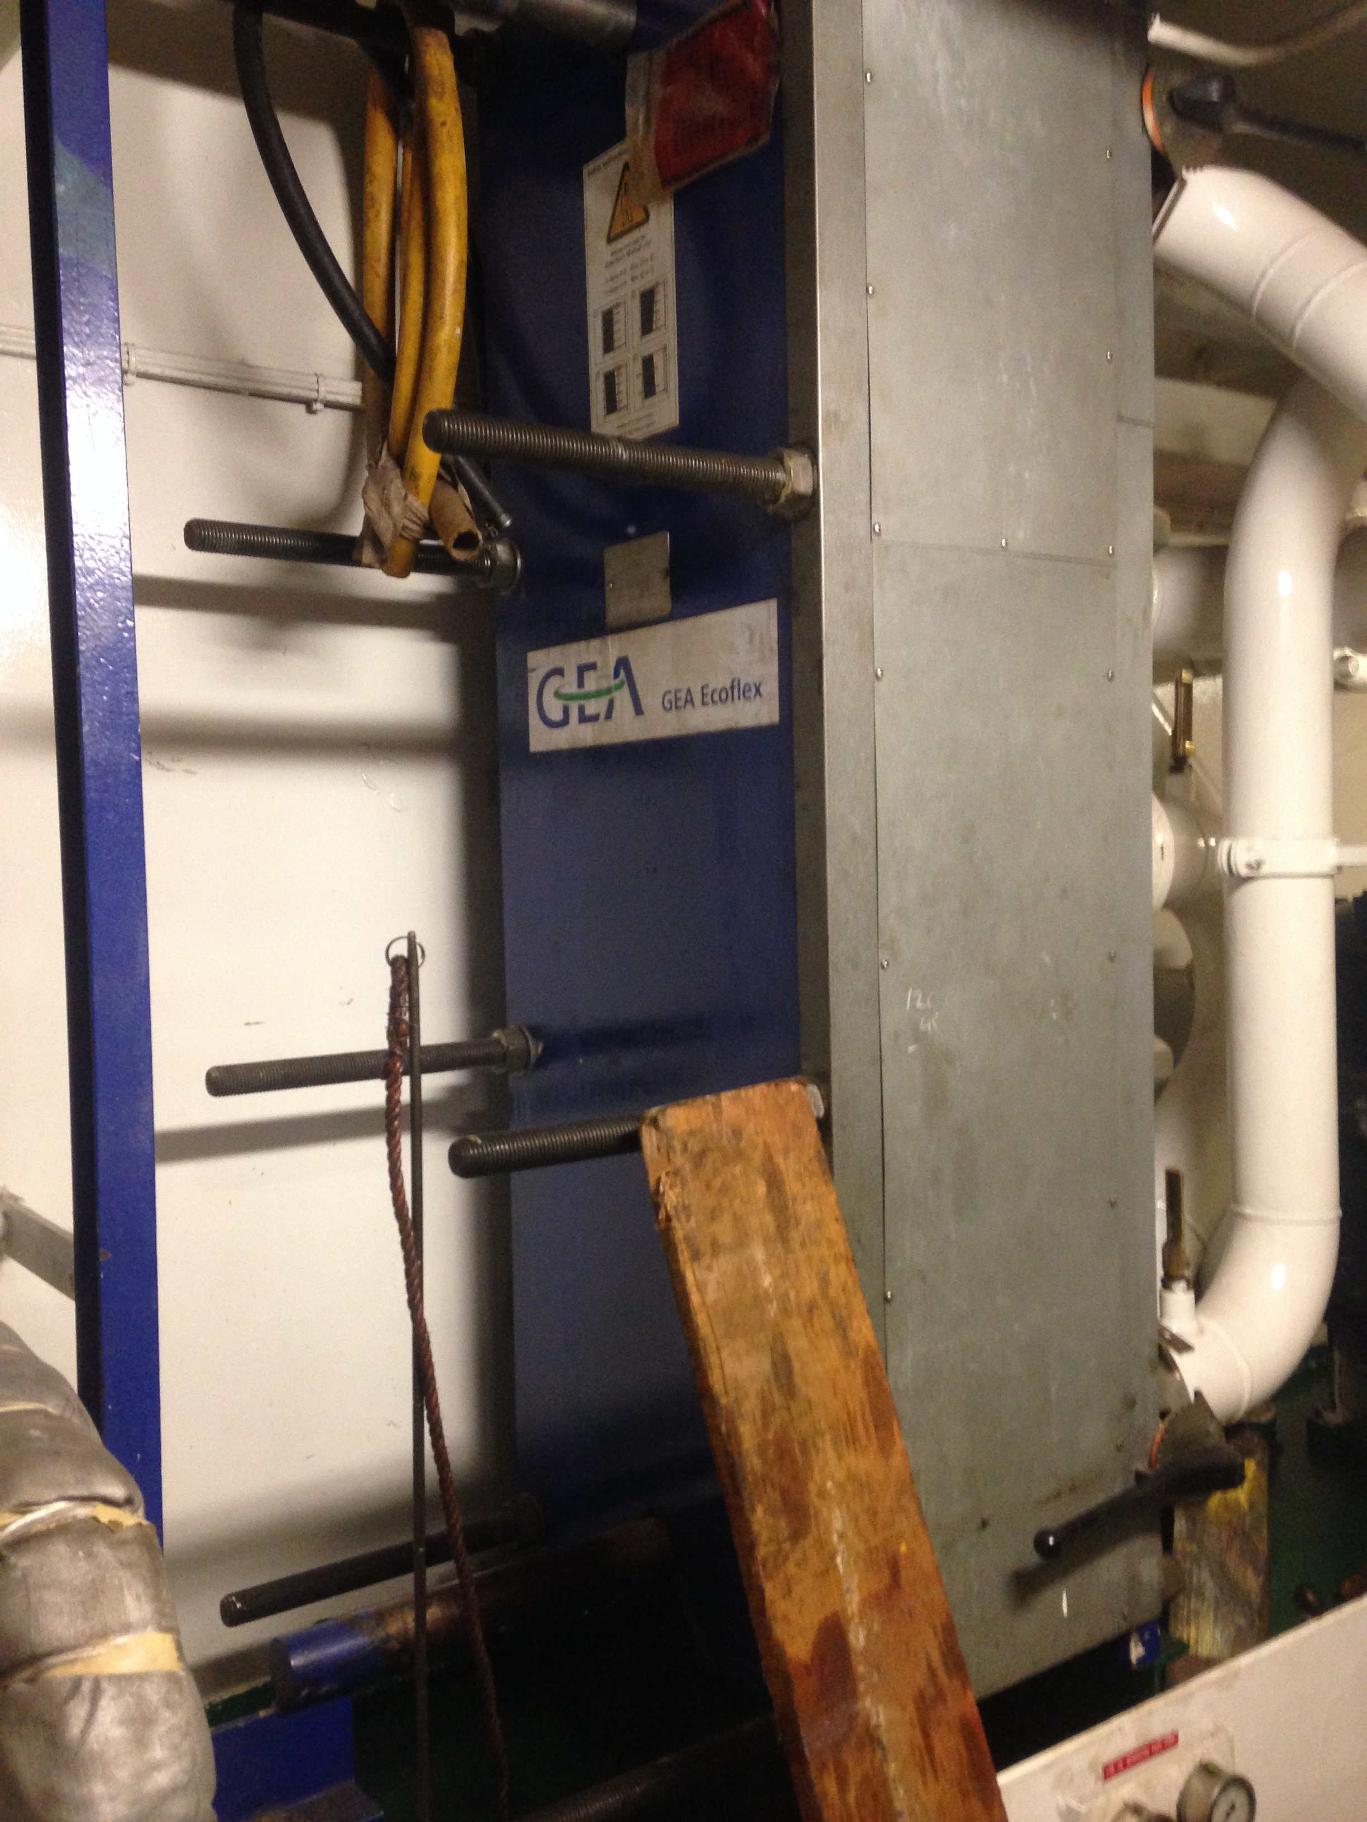

Slide 12
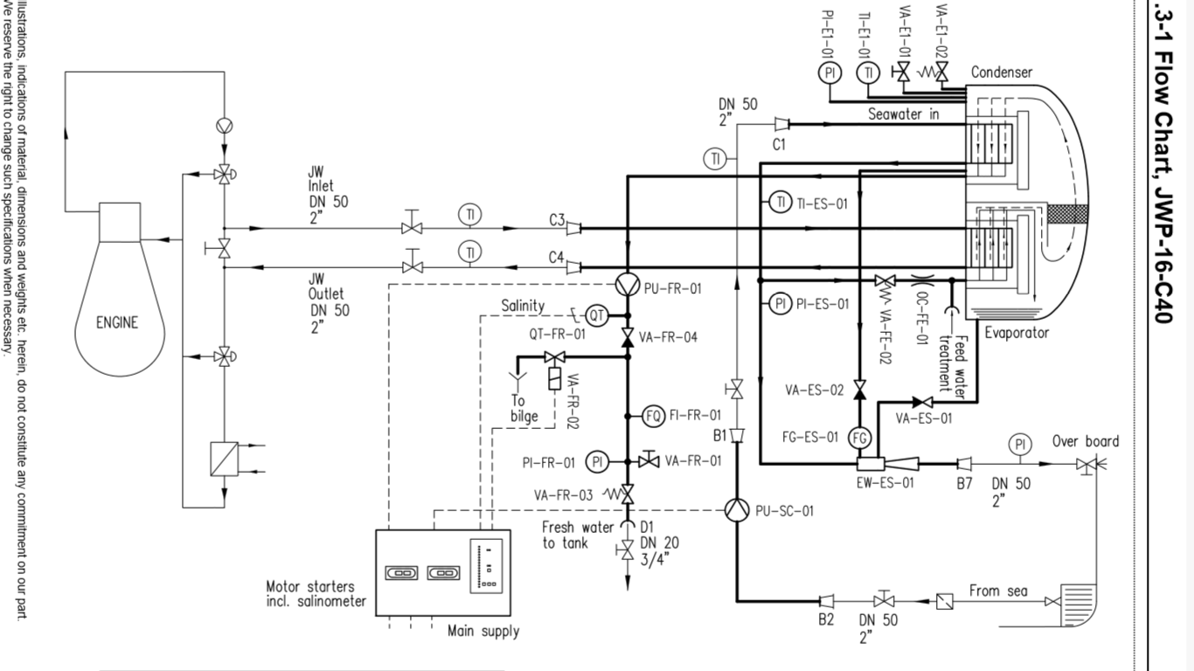
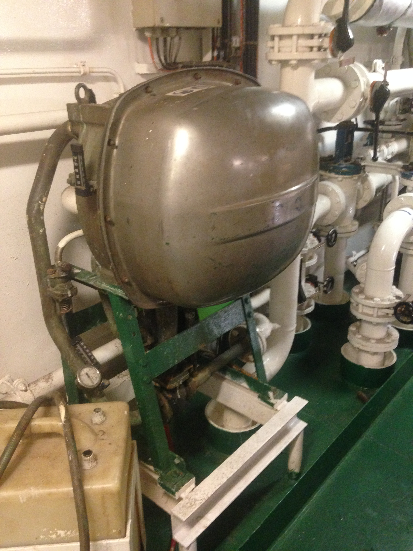
Wyparownik Alfa laval jwp 16-c40

Slide 13
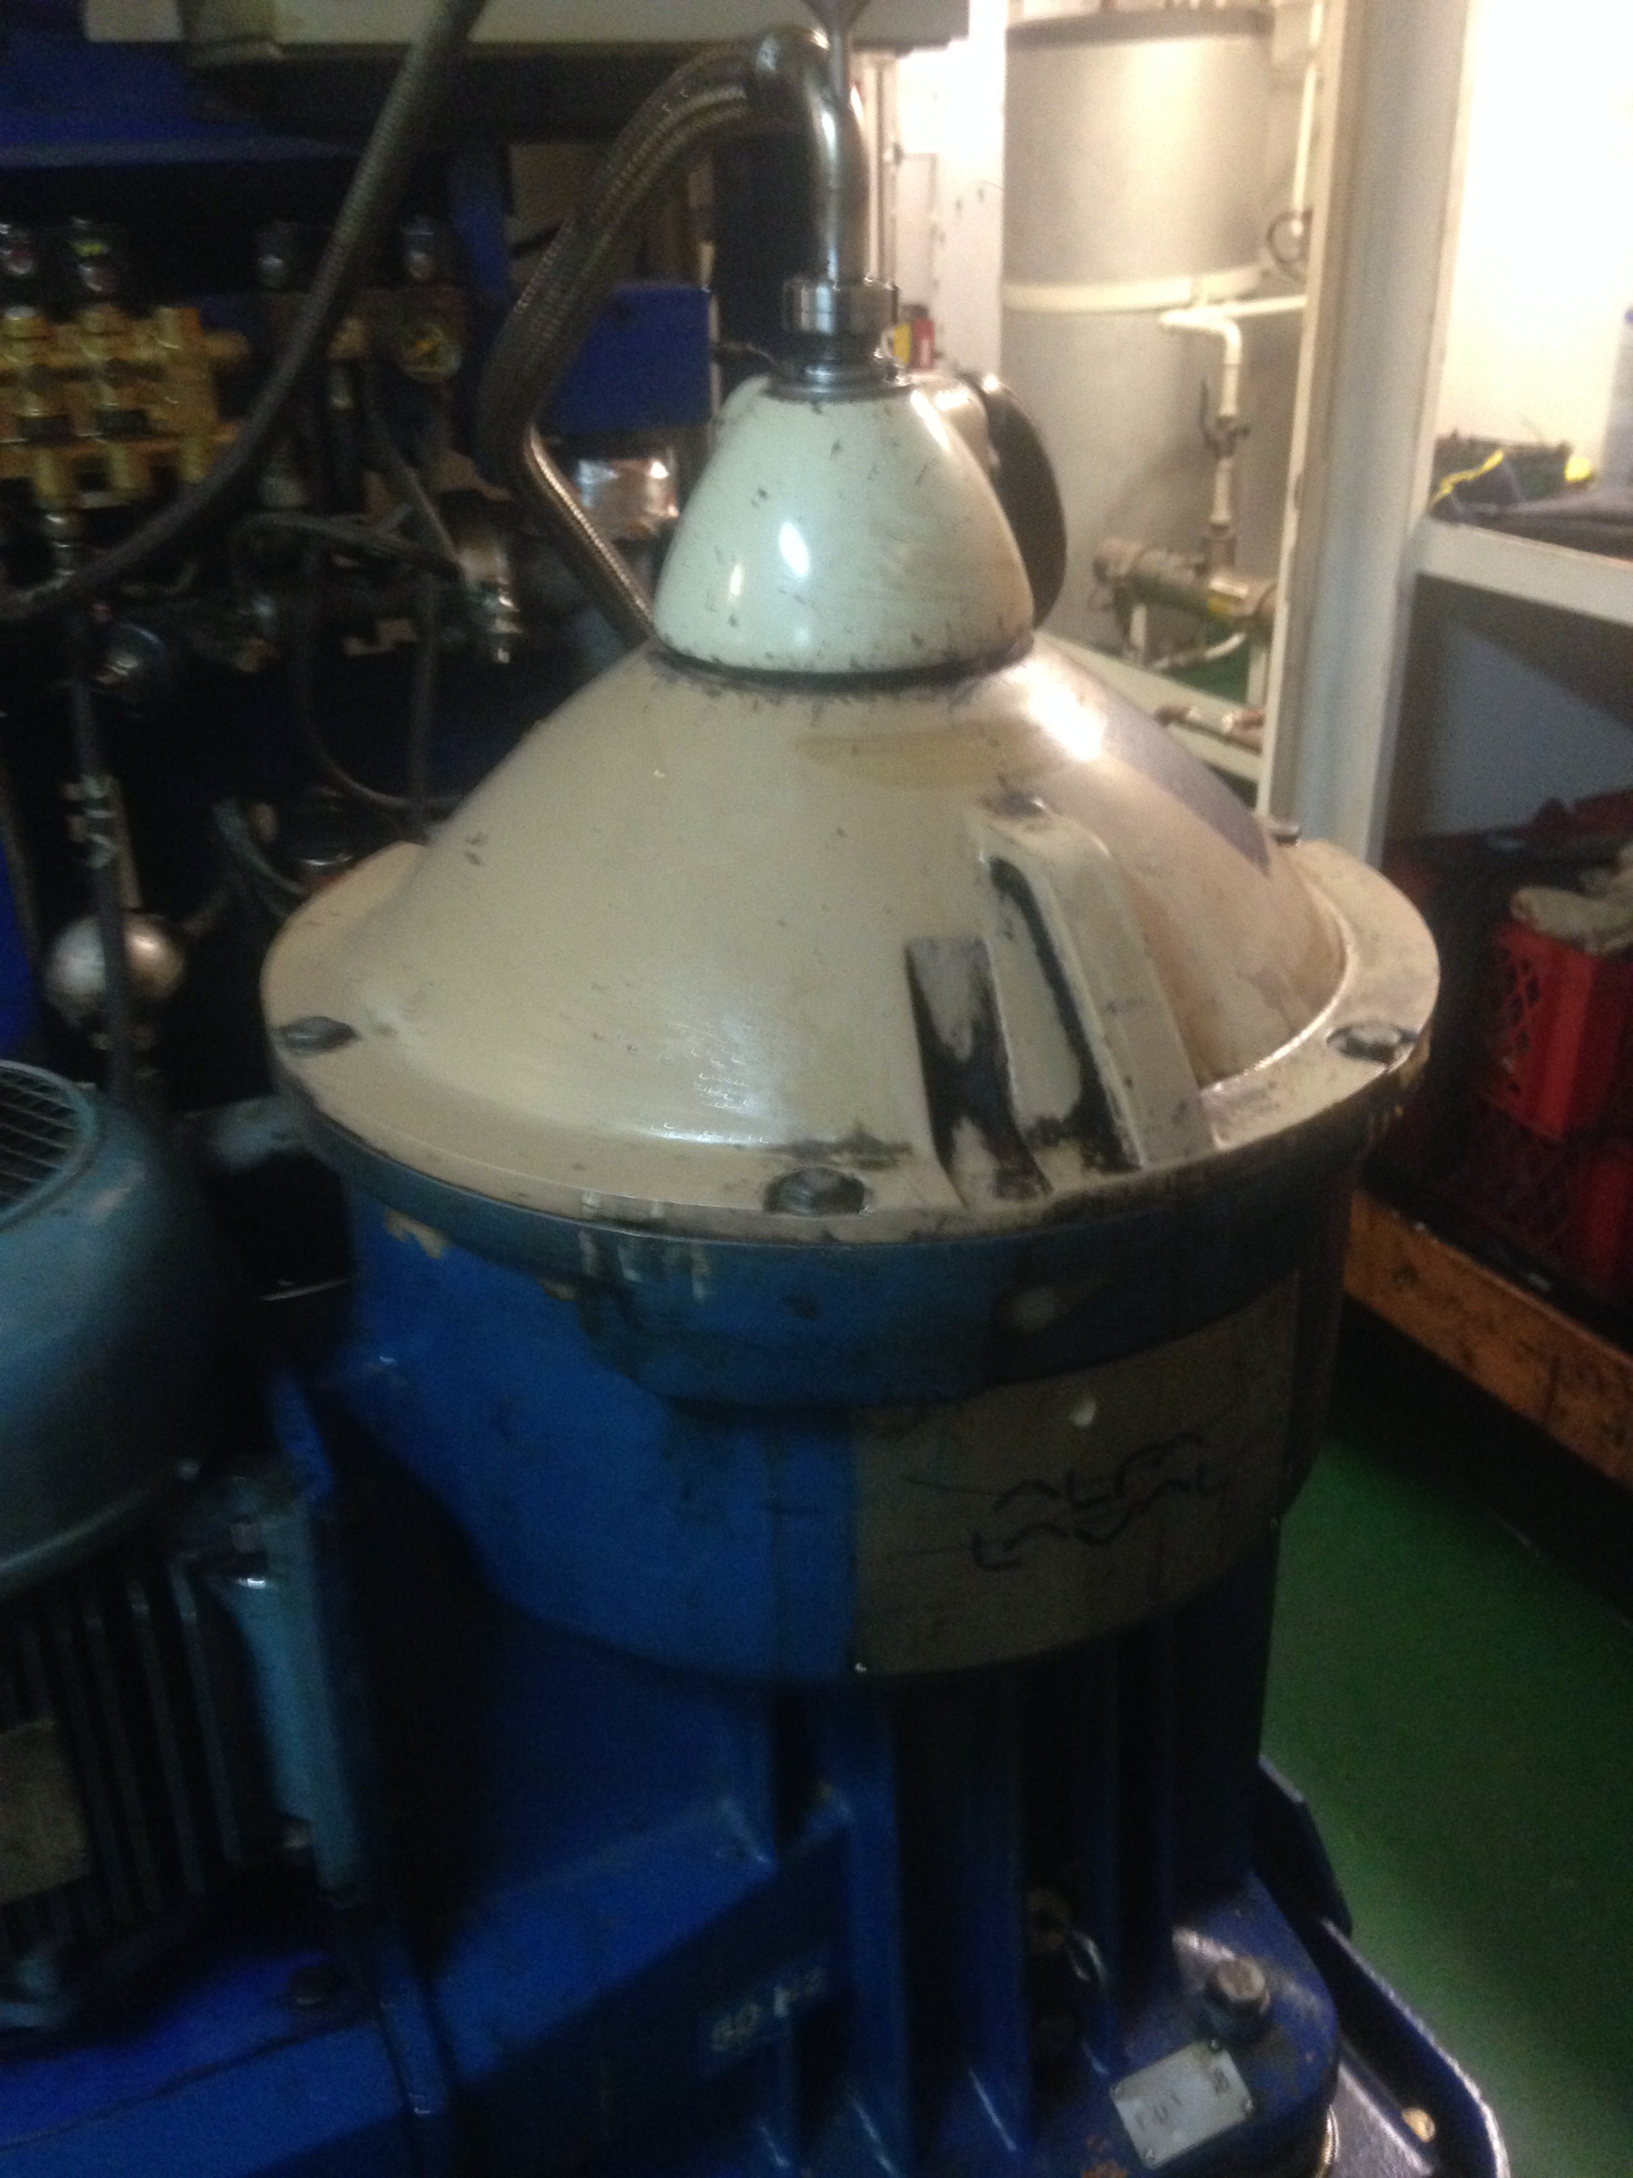
Wirówki Alfa Laval

Slide 14
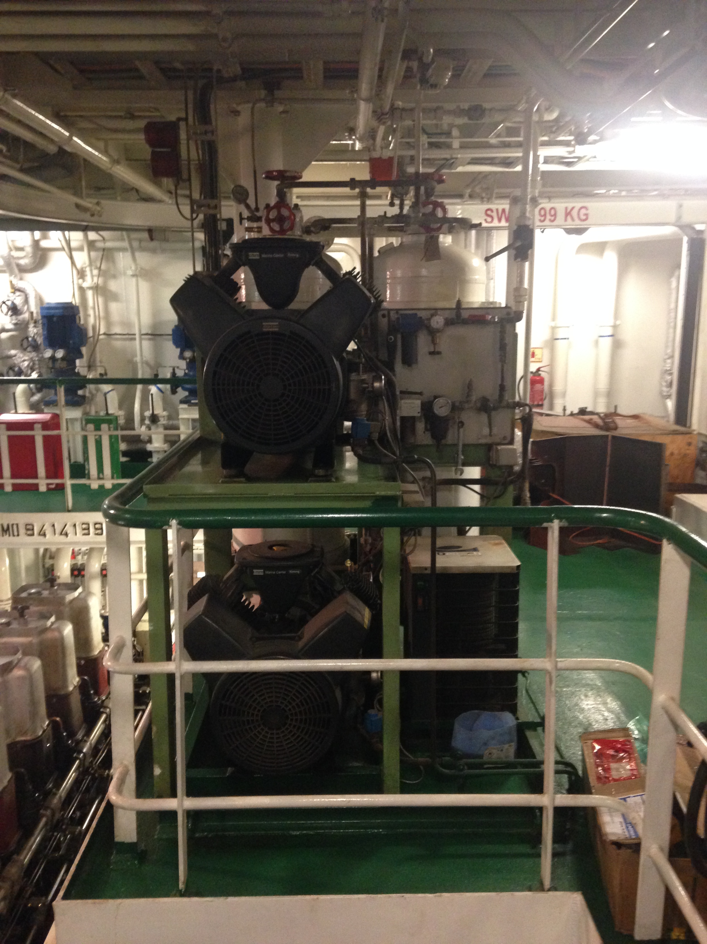
Tłokowe sprężarki powietrza Copco LT-7-30KE

Slide 15
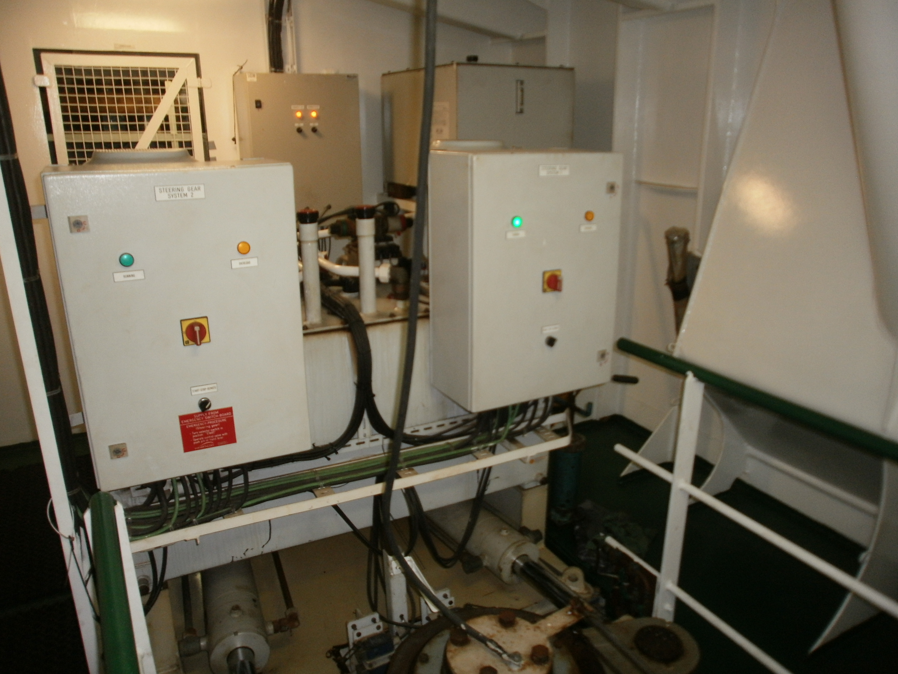
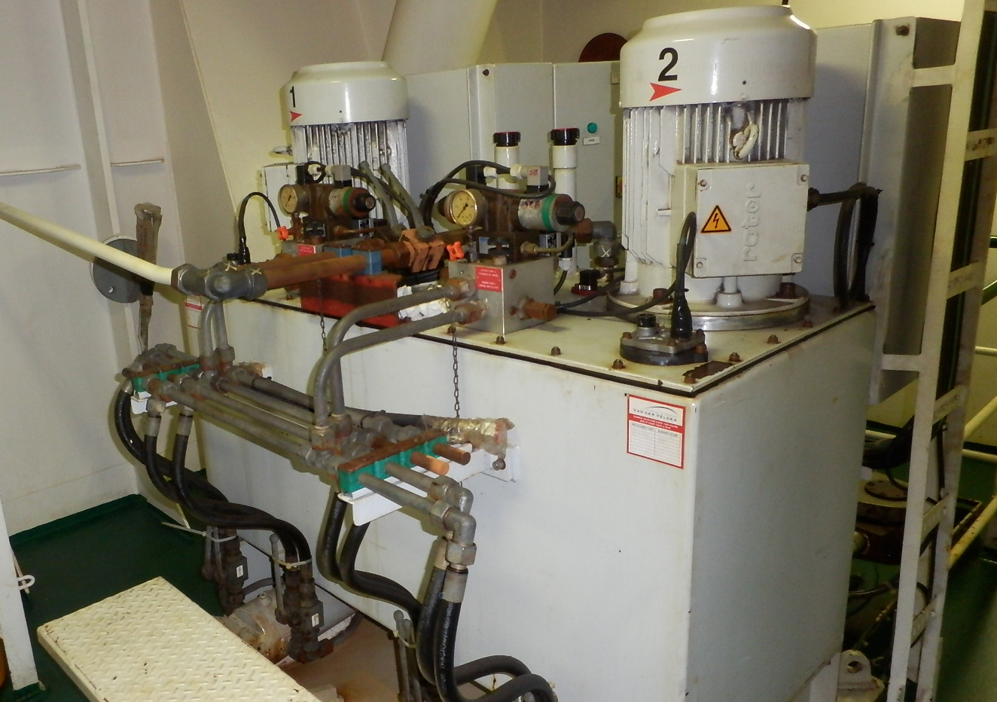
Maszyna sterowa

Slide 16
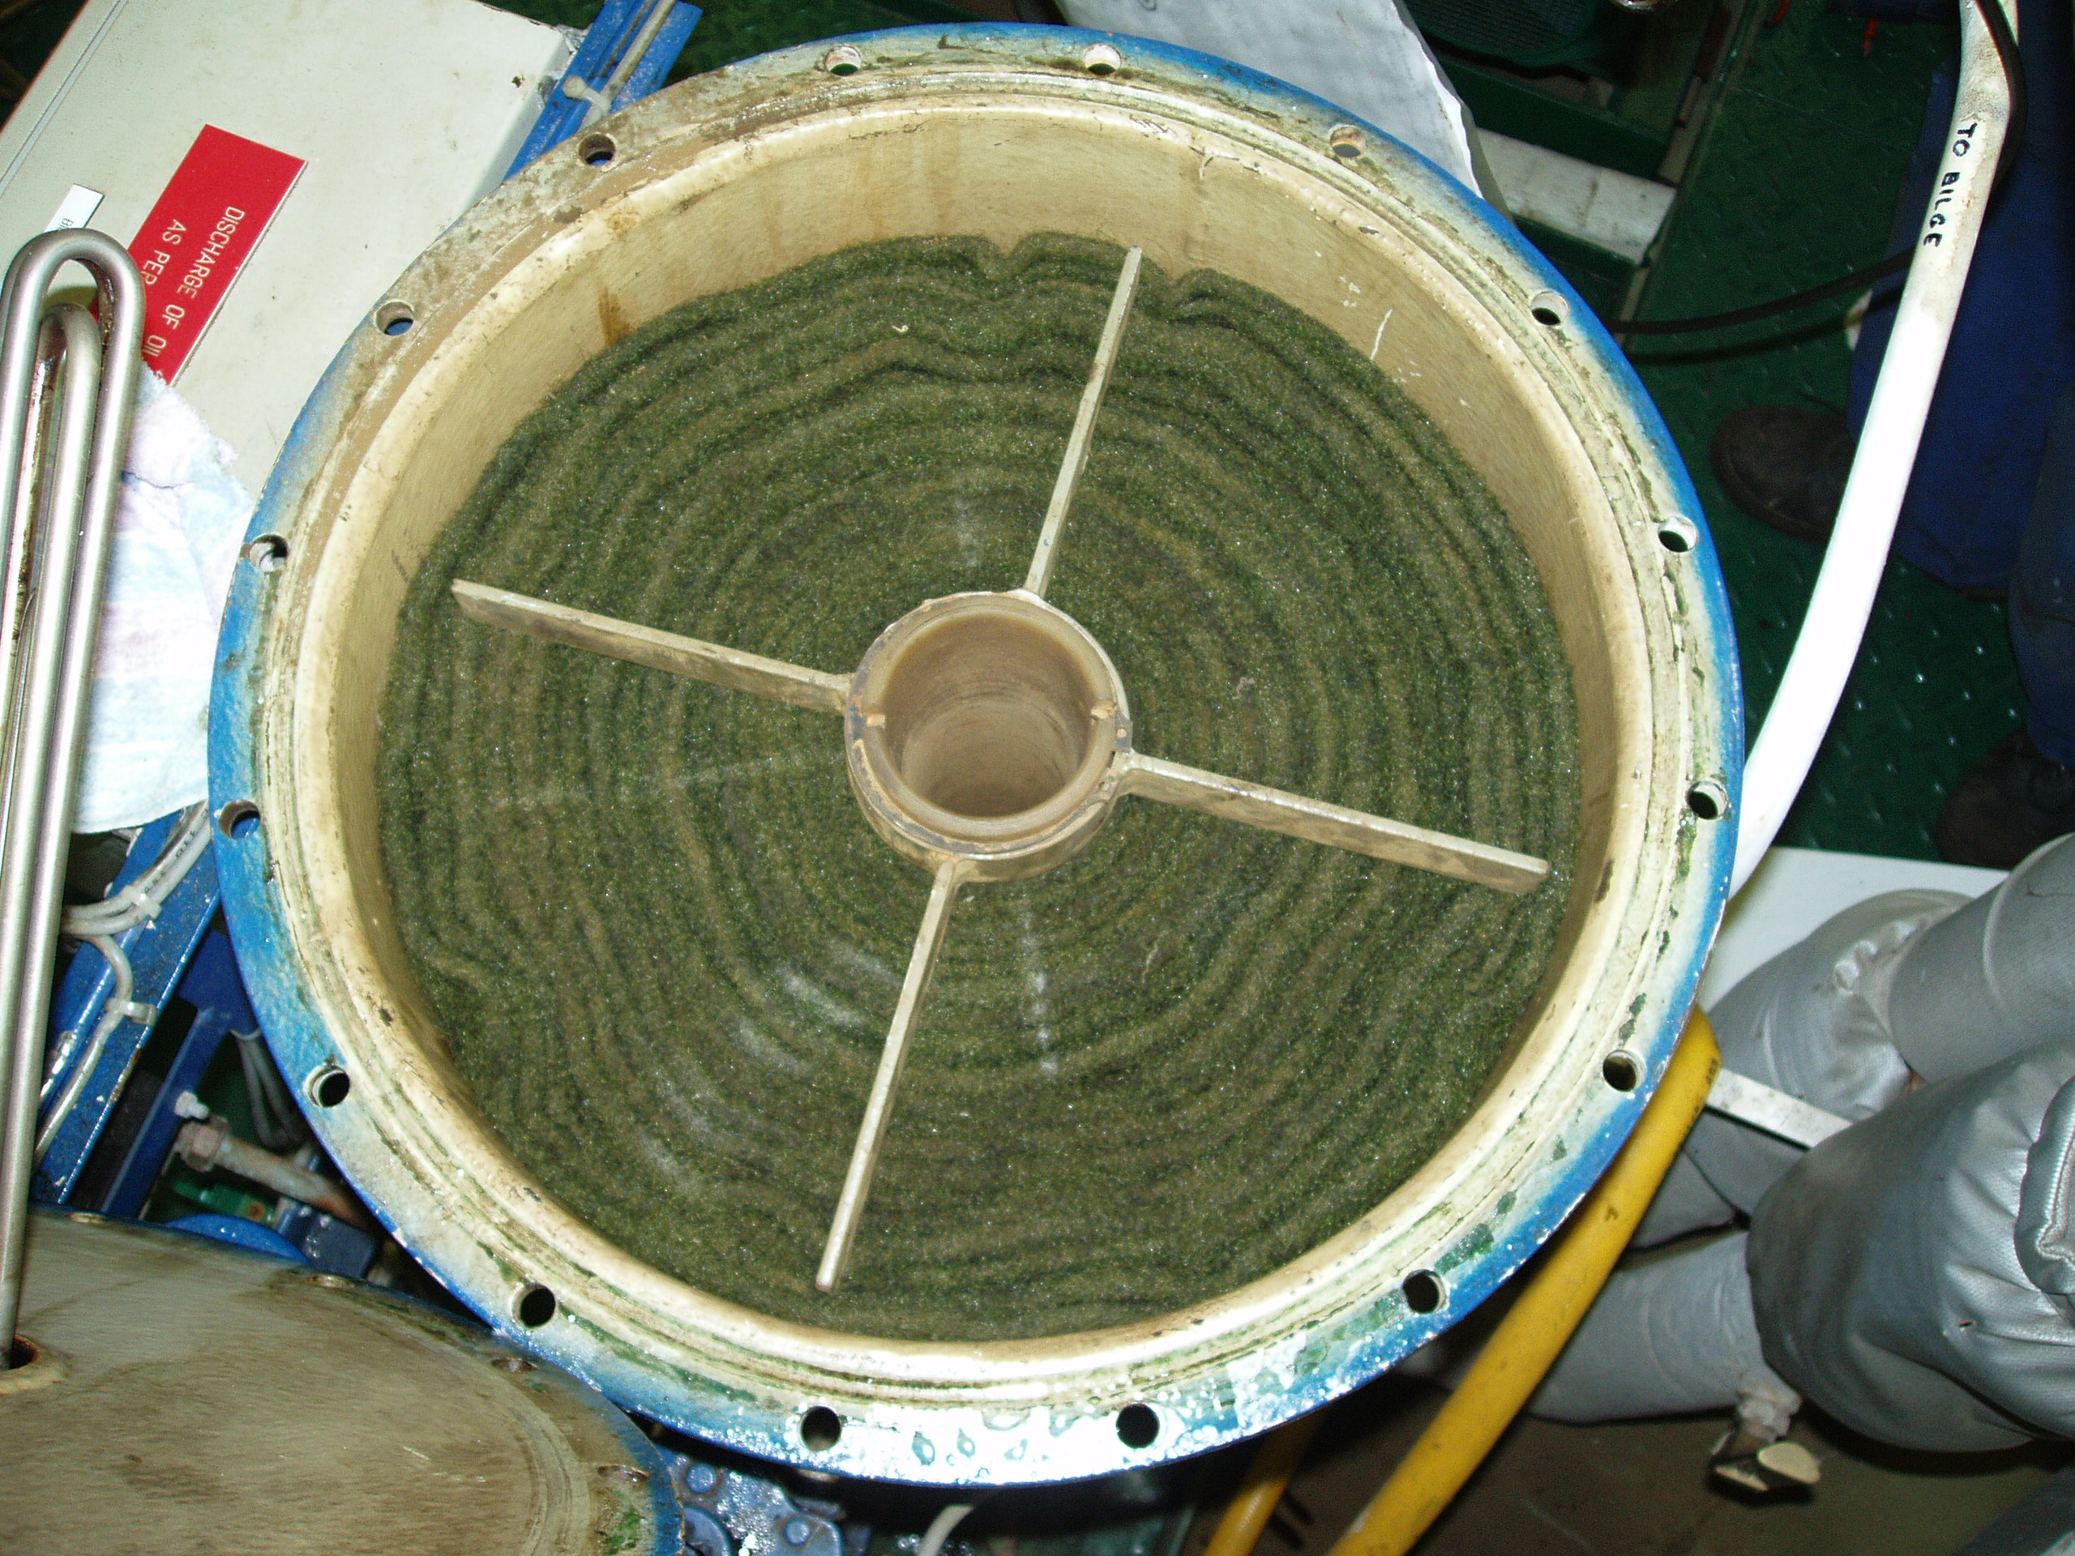
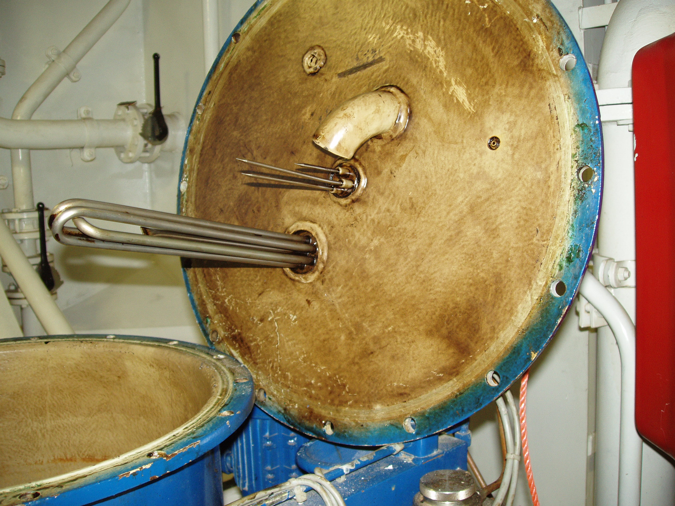
Odolejacz rwo Gmbh Skit S

Slide 17
Dziękuję za uwagę

